Slide 1
第1-2章 电路变量与电路元件
1.1 电路和电路模型
1.5 电压源和电流源
1.2 电流电压及参考方向
1.6 受控电源
1.3 电功率和能量
1.7 基尔霍夫定律
1.4 电阻元件

Slide 2
本章知识结构图
实际电路
电路和电路模型
理想电路
关联
电流和电压参考方向
非关联
吸收的功率
电功率和能量
电路变量与电路元件
发出的功率
电阻元件
电路元件
电容元件
电感元件
独立电压源和独立电流源
电压源和电流源
受控电压源和受控电流源
去路、结点、回路
基尔霍夫定律
KVL、KCL

Slide 3
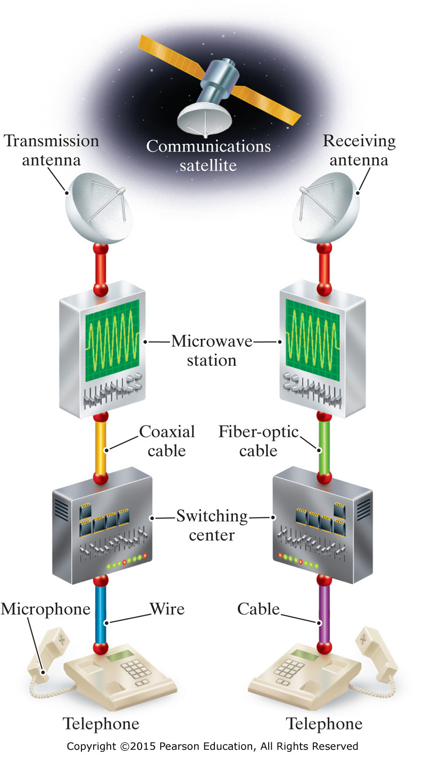
1.1 电路和电路模型
卫星电话
电气工程（EE/ECE）主要分支
通信系统
计算机系统
控制系统
信号处理系统
电力系统

Slide 4
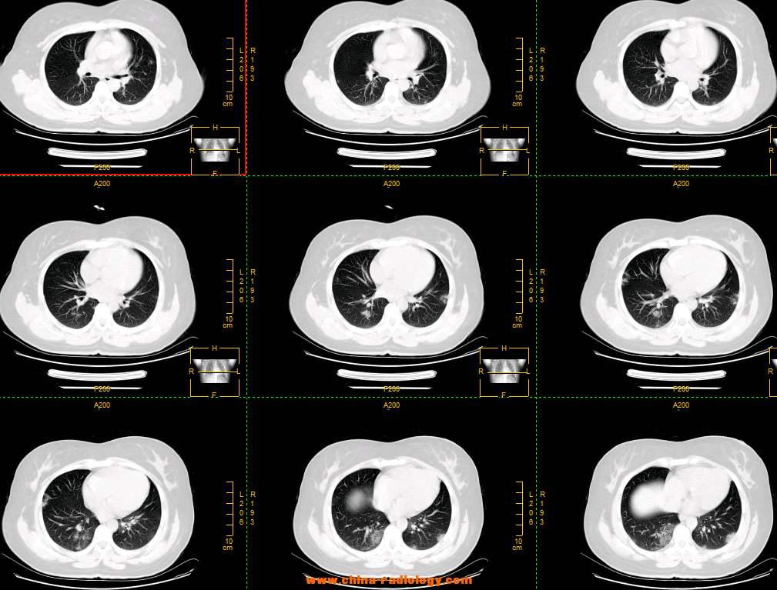
1.1 电路和电路模型
电气工程（EE/ECE）主要分支
肺部CT影像
通信系统
计算机系统
控制系统
信号处理系统
电力系统
新冠肺炎患者CT影像

Slide 5

1.1 电路和电路模型
各个分支是否有共同的部分呢？
电路
电路模型
电路理论
复杂的飞机系统

Slide 6
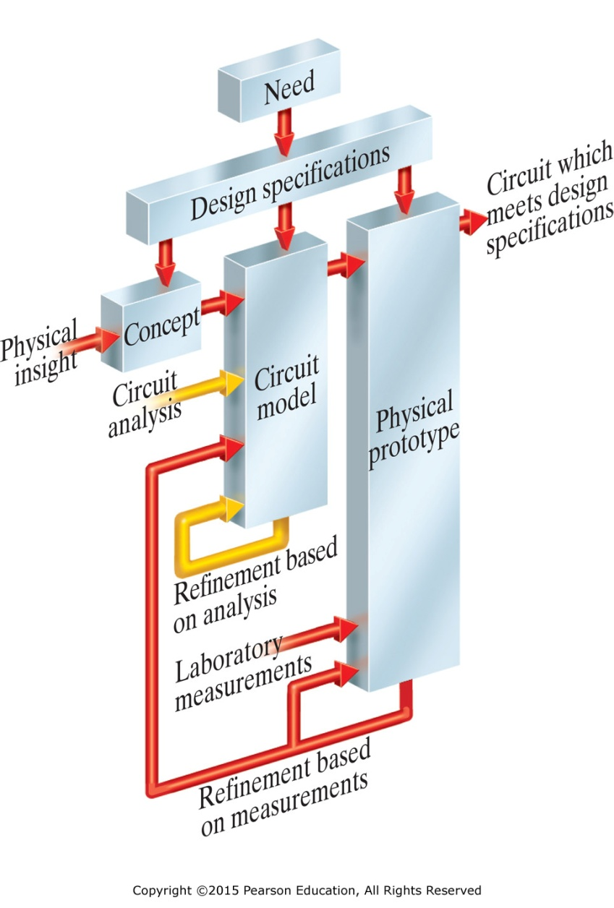
1.1 电路和电路模型
电气工程设计的概念模型
电路理论主要方向：
电路分析
电路设计
故障诊断

Slide 7
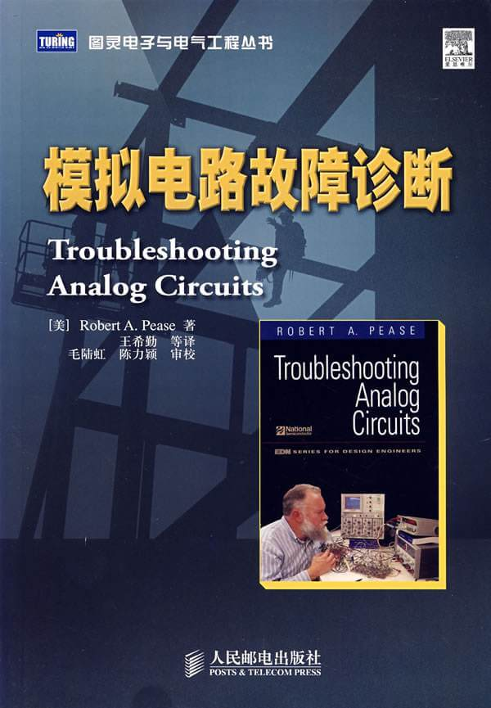
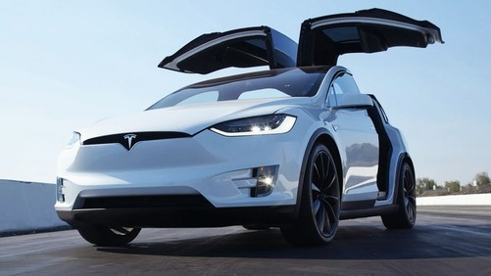
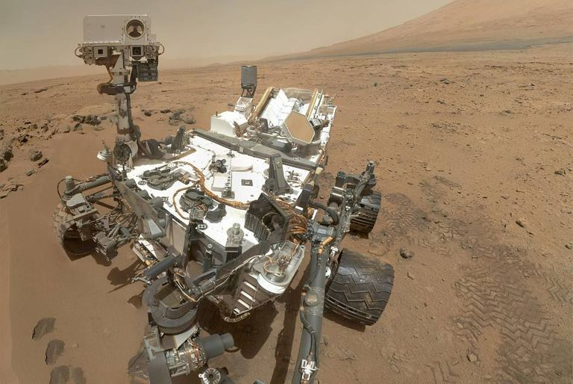
1.1 电路和电路模型
好奇号火星车
远程故障诊断、智能故障排除

Slide 8
1.1 电路和电路模型
由电工设备和电气器件按预期目的连接构成的电流的通路。
实际电路
功能
a 能量的传输、分配与转换；
b 信息的传递、控制与处理。
共性
建立在同一电路理论基础上。

Slide 9
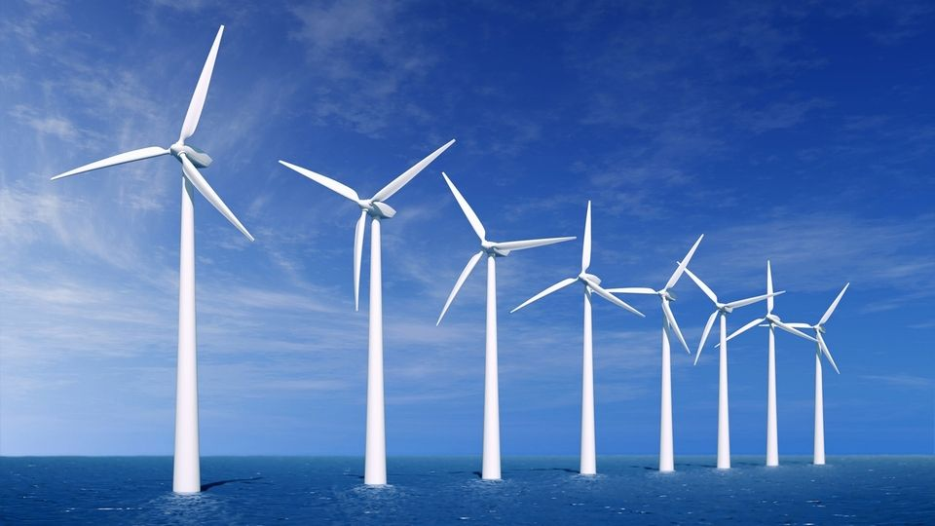
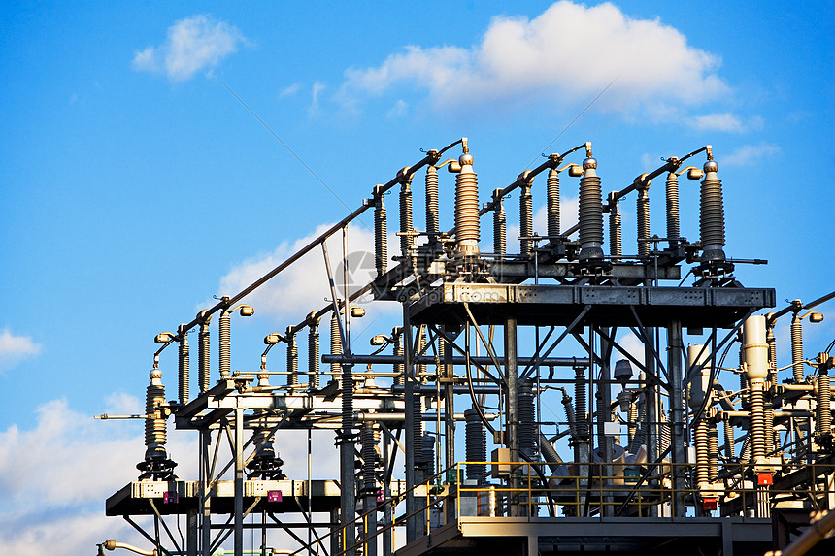
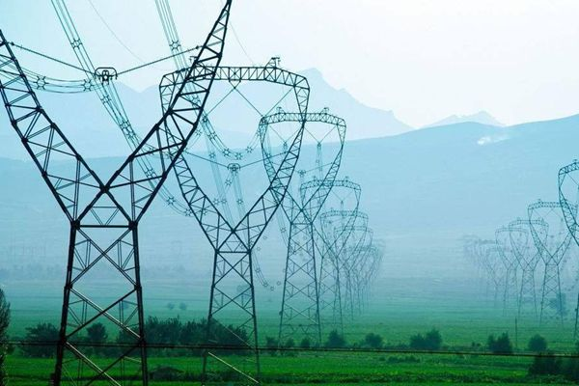
1.1 电路和电路模型
能量的收集、传输、和分配

Slide 10
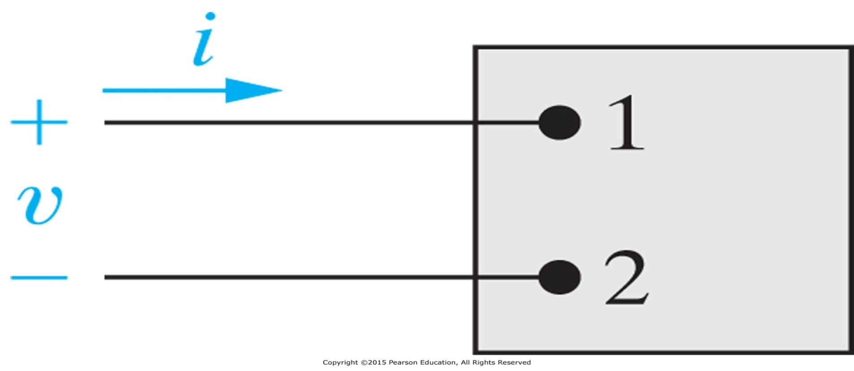
1.1 电路和电路模型
理想电路元件
人为定义出的有某种确定性能的元件。

Slide 11
1.1 电路和电路模型
理想元件是抽象
电路模型是抽象
抽象是一种科学方法，具有普遍意义。

Slide 12

1.1 电路和电路模型
实际电路
电路构成
开关
灯泡负载
电源： 提供能量或信号
负载： 能量转化或信号处理
导线： 连接成通路
开关: 控制
电池
导线
实际电路
由电气部件或电子元器件等按一定方式连接而成的整体，为电流提供通路
处理能量：电能量的产生、传输与分配
处理信号: 电信号的获取、变换与处理
电路功能

Slide 13
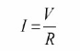
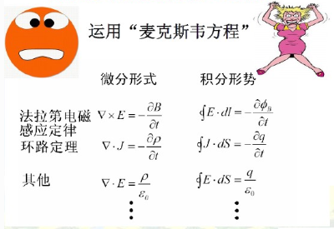
1.1 电路和电路模型
Q: 流过灯泡的电流是多少？
电路模型
开关
灯泡负载
电池
抽象
导线
考虑各种电磁物理交互：
电路建模：集总电路抽象
在一定约束条件下，将复杂问题简化处理！
学习电路目的

Slide 14
1.1 电路和电路模型
集总电路抽象
LCA (Lumped Circuit Abstraction)
为了简化复杂的电磁场物理交互作用现象，便于用简单的数学方法分析电路，一般要将实际电路理想化、模型化，用足以反映其电磁性质的集总（理想）电路元件或组合来代替实际电路中的组件，从而构成与实际电路相对应的电路模型。
集总（理想）参数元件：简称集总元件，或理想电路元件，是将电磁场物理现象用理想元件“集总”表征，假定发生的电磁过程都集中在元件内部进行，即在元件外部不存在任何电场与磁场。
元件外部不存在电场：进出元件两端的电流相同
元件外部不存在磁场：元件两个端子之间的电压是单值
集总假设
集总电路
由集总元件构成的电路

Slide 15
1.1 电路和电路模型
集总元件
假定发生的电磁过程都集中在元件内部进行，在元件外部不存在任何电场与磁场
集总条件
电路尺寸远小于工作其上的电磁波的波长
集总参数元件假定：在任何时刻，流入两端元件一个端子的电流等于从另一端子流出的电流；且两个端子间的电压为定值。
如果元件外部有电场，进、出端子的电流就有可能不同；如果元件外部有磁场，两个端子之间的电压就可能不是定值
实例1:
以音频信号为例：频率 f = 20 kHz, 光速 v =3×10⁸ m/s, 则波长 λ = v/f = 15 km
大部分实验室里的电路板及其元器件的尺寸都满足集总假设条件
远距离的输电线路、天线电路、雷达、微波设备等不满足集总假设条件

Slide 16
1.1 电路和电路模型
实例2:
已知真空中电磁波的传播速度与光速相同，即
v = 3×10⁸ m/s
(1) 若电路的工作频率为f =50 Hz，则
周期 T = 1/f = 1/50 = 0.02 s
波长 λ = v/ f = 3×10⁸ ×0.02 = 6000 km
一般电路尺寸远小于λ 。
(2) 若电路的工作频率为f =5000 MHz，则
周期T = 1/f = 0.0002×10^{–6} s = 0.002 ns
波长λ = 3×10⁸ ×0.0002×10^{–6} m= 0.06 m= 6 cm
此时一般电路尺寸均与λ可比，所以电路在高频情况下不能视为集总参数电路。
本书各章节讨论的是由集总元件相互连接构成的电路

Slide 17

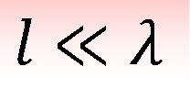
1.1 电路和电路模型
例
两线传输线的等效电路
当两线传输线的长度 l 与电磁波的波长满足：
$$l≪λ$$
集总参数电路
z
i
+
i
-

Slide 18
1.1 电路和电路模型
当两线传输线的长度 l 与电磁波的波长满足：
z
i
分布参数电路
i
+
+
-
-

Slide 19
1.1 电路和电路模型
电路元件
是电路中最基本的组成单元
五种基本的理想电路元件：
电阻元件：具有消耗电能的属性
电感元件：具有产生磁场，储存磁场能量的属性
电容元件：具有产生电场，储存电场能量的属性
电压源和电流源：具有将其它形式的能量转变成电能的属性
注意
如果表征元件端子特性的数学关系式是线性关系，该元件称为线性元件，否则称为非线性元件。
本课程主要讨论线性元件

Slide 20
1.1 电路和电路模型
注意
具有相同的主要电磁性能的实际电路部件，在一定条件下可用同一电路模型表示；
同一实际电路部件在不同的应用条件下，其电路模型可以有不同的形式。
理想模型
例
电感线圈的电路模型
直流模型
低频模型
高频模型
电感：通低频阻高频
电容：通高频阻低频

Slide 21
1.2 电流电压及其参考方向
在电路分析中人们主要使用的物理量：
电流、电压、功率
1. 2. 1. 电流的参考方向：
电流
带电粒子有规则的定向运动（物理现象）
电流强度
单位时间内通过导体横截面的电荷量
电流强度表达公式
电流强度：标量

Slide 22

1.2 电流电压及其参考方向
单位
A（安培）、kA、mA、μA、pA
电流的实际方向
正电荷运动的方向(人为规定)
一段导线中电流流动的实际方向只有两种可能:
⊕
实际方向
A
B
⊕
实际方向
A
B
问题
复杂电路中，电流的实际方向往往很难 事先判断, 如何处理?
Notes:
?

Slide 23
1.2 电流电压及其参考方向
参考方向
假定的正电荷运动的方向
i 参考方向
A
B
电流的参考方向与实际方向的关系：
i 参考方向
i 参考方向
A
B
A
实际方向
B
实际方向
i > 0
i < 0

Slide 24
1.2 电流电压及其参考方向
电流参考方向的两种表示：
• 用箭头表示：箭头的指向为电流的参考方向。
i 参考方向
A
B
• 用双下标表示：如 i_{AB} , 电流的参考方向由A指向B。
i_{AB}
A
B

Slide 25
1.2 电流电压及其参考方向
1. 2. 2. 电压的参考方向：
电位ϕ
单位正电荷q从电路中一点移至参考点（ ϕ =0）时电场力做功的大小
电压U_{ab}
单位正电荷q 从电路中一点a移至另一点b（任意点）时电场力做功的大小（电位差）
实际电压方向
高电位指向低电位的方向 （人为规定）
单位
V (伏)、kV、mV、μV、pV

Slide 26
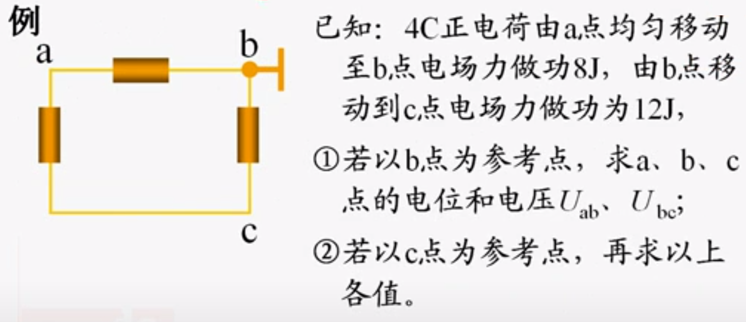
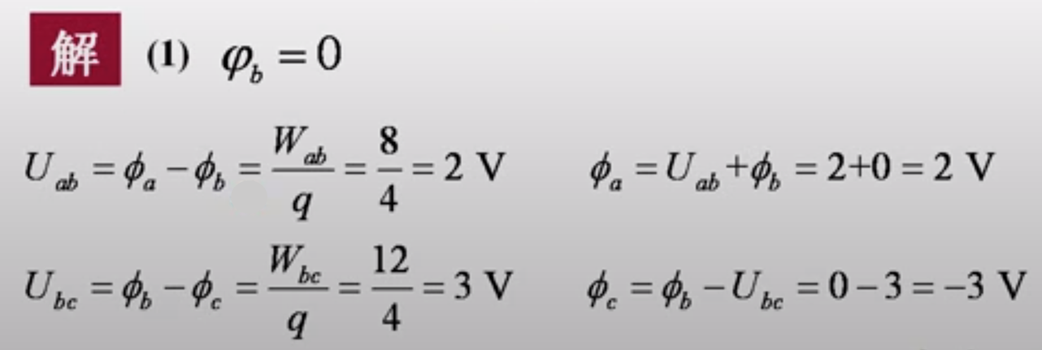
1.2 电流电压及其参考方向
电压U_{ab}:单位正电荷q 从电路中一点a移至
另一点b时电场力做功的大小

Slide 27
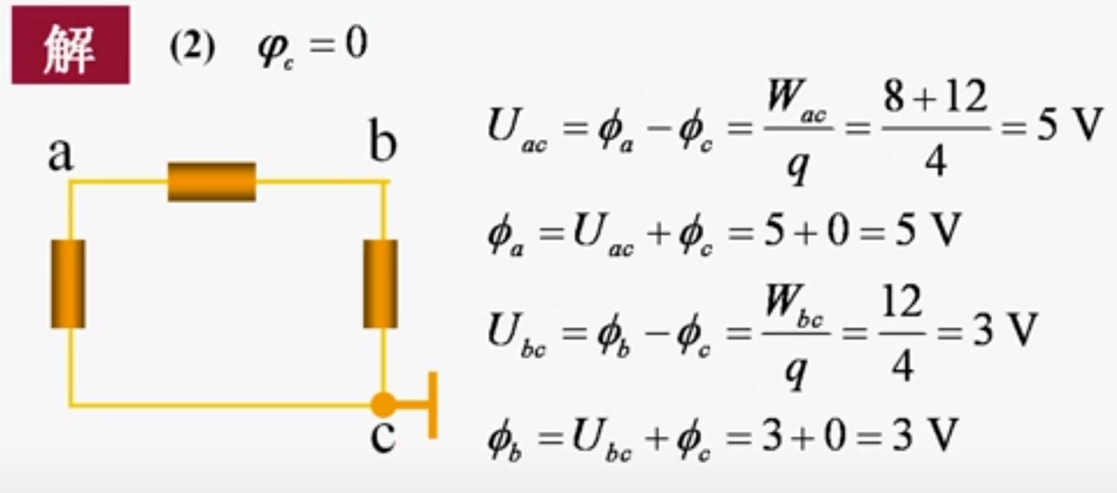
1.2 电流电压及其参考方向
结论
电路中电位参考点可任意选择；
参考点一经选定，电路中各点的电位值就唯一确定；
当选择不同的电位参考点时，电路中各点电位值改变，但任意两点间电压不变

Slide 28
1.2 电流电压及其参考方向
问题
复杂电路中，两点间电压的实际方向往往不易事先判别, 如何处理?
电压的参考方向
高电位指向低电位（假设）
参考方向
U
参考方向
U
+
–
+
–
+
实际方向
–
–
实际方向
+
U
> 0
U
< 0

Slide 29
1.2 电流电压及其参考方向
电压参考方向的三种表示方式：
(1) 用箭头表示：
U
(2)用正负极性表示
+
U
(3)用双下标表示
U_{AB}
A
B

Slide 30
1.2 电流电压及其参考方向
1. 2. 3. 关联参考方向：
元件或支路的u，i 采用相同的参考方向称之为关联参考方向。反之，称为非关联参考方向。
i
i
+
-
-
+
u
u
关联参考方向
（无源符号约定）
非关联参考方向

Slide 31
1.2 电流电压及其参考方向
i
电压电流参考方向如图中所标，
问：对A、B两部分电路电压电流参考方向关联否？
例
＋
A
u
B
答：A电压、电流参考方向非关联；
B电压、电流参考方向关联。
－
注意
分析电路前必须选定电压和电流的参考方向
参考方向一经选定，必须在图中相应位置标注 (包括方向和符号)，在计算过程中不得任意改变
电压、电流的实际方向不因参考方向的不同而变化

Slide 32
1.3 电功率和能量
1. 3. 1. 电功率
单位时间内电场力所做的功
电流强度：单位时间内通过导体横截面的电荷量
电压：单位正电荷q 从电路中一点移至另一点（任意点）时电场力做功的大小
功率的单位：W (瓦) (Watt，瓦特)
能量的单位：J (焦) (Joule，焦耳)

Slide 33
1.3 电功率和能量
1. 3. 2. 电路吸收或发出功率的判断
u, i 取关联参考方向
+
可用公式P = ui 表示元件吸收功率
u
P>0 吸收正功率 (实际吸收能量)
i
-
P<0 吸收负功率 (实际发出能量)
u, i 取非关联参考方向
+
可用公式P = ui 表示元件发出功率
u
P<0 发出负功率 (实际吸收能量)
i
-
P>0 发出正功率 (实际发出能量)

Slide 34
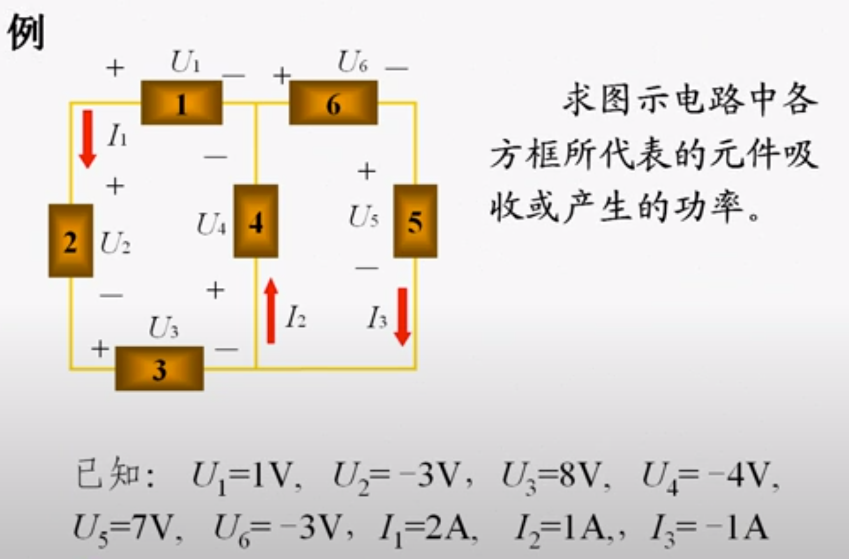
1.3 电功率和能量

Slide 35

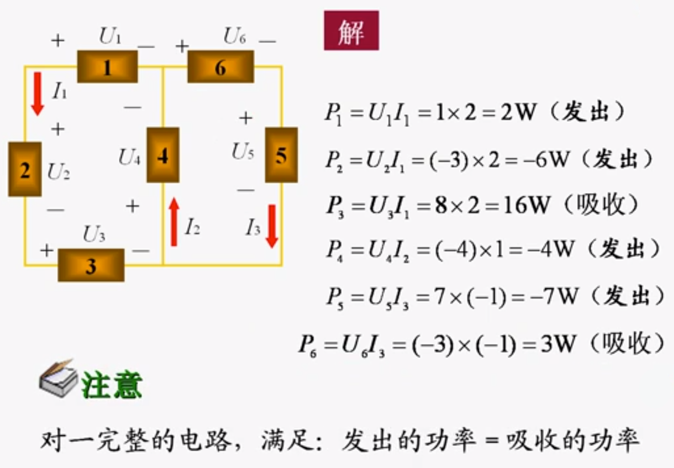
1.3 电功率和能量
能量守恒

Slide 36
1.4 电阻元件
1. 4. 1. 定义
电阻元件
其特性可用u～i 平面上的一条曲线来描述
u
伏安
特性
i
0
1. 4. 2. 电阻的分类
（1）线性电阻与非线性电阻：其特性曲线过原点且线性的电阻，称为线性电阻；否则称为非线性电阻。
（2）时变电阻与时不变电阻：其特性曲线随时间变化的电阻，称为时变电阻；否则称为时不变电阻或定常电阻。

Slide 37
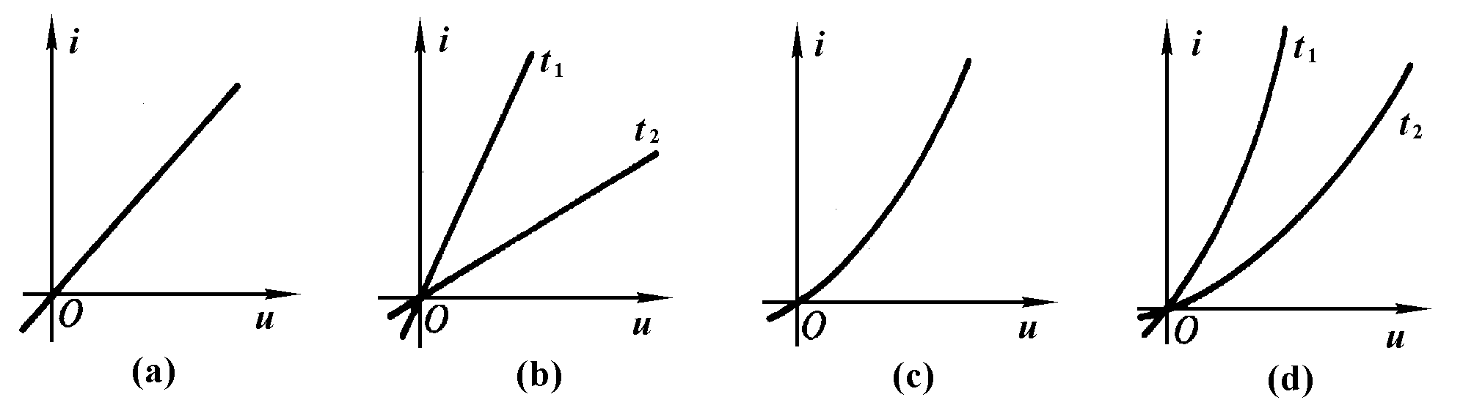
1.4 电阻元件
a) 线性时不变电阻 b)线性时变电阻 c)非线性时不变电阻 d)非线性时变电阻
1. 4. 3. 线性时不变电阻
R
电路符号

Slide 38
1.4 电阻元件
u～i 关系
用欧姆定律描述
u
伏安特性为一条过原点的直线
i
0
u、i 取关联参考方向
i
R
+
－
u
单位
R 称为电阻，单位：Ω (Ohm)
G 称为电导，单位：S (Siemens)

Slide 39
1.4 电阻元件
注意
1.如电阻上的电压与电流参考方向非关联，公式中应冠以负号；
u = –R i
i = –G u
则欧姆定律写为
i
R
-
+
u
公式和参考方向必须配套使用！
2.线性电阻是无记忆、双向性的元件。
电容则是有记忆性，二极管则是有方向性的

Slide 40
1.4 电阻元件
1. 4. 3. 功率和能量
功率
吸收（消耗）的功率：
R
i
p = u i= i²R =u² / R
+
-
u
释放（输出）的功率：
R
p = u i= (–R i) i
=–i² R = - u²/ R
i
-
+
u
表明
电阻元件在任何时刻总是消耗功率的。

Slide 41

1.4 电阻元件
能量
从 t₀ 到 t 电阻消耗的能量：
$$W_{R}=\int_{t_{0}}^{t}{pdt}=\int_{t_{0}}^{t}{uidt}$$
1.4.4 电阻的开路与短路
u
开路
0
i
+
i
u
R
–
+
u
u
–
短路
0
i
i

Slide 42
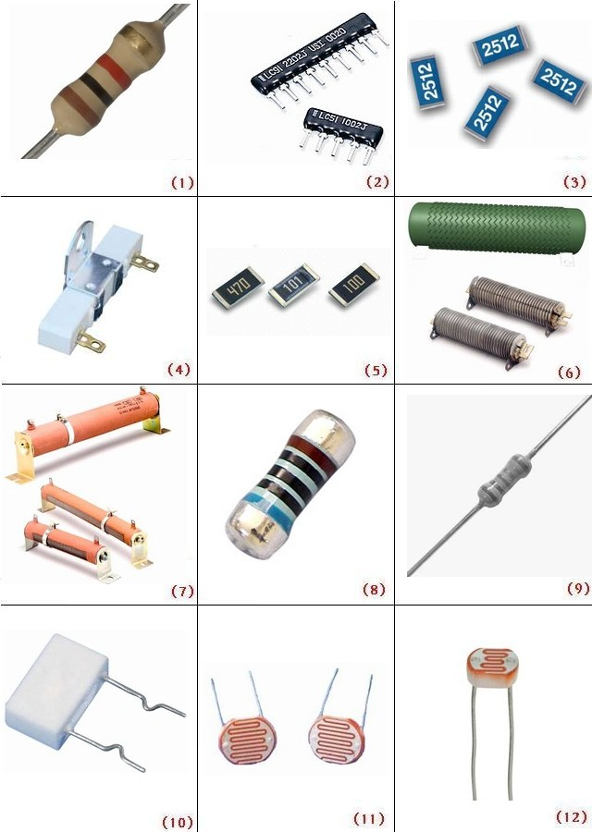
1.4 电阻元件
图1，9 普通电阻
图2 电阻排
图3 ，5 贴片电阻
图4，10 水泥电阻
图6 功率电阻
图7 变阻器
图8 柱形贴片电阻
图11，12 光敏电阻
实际电阻器

Slide 43
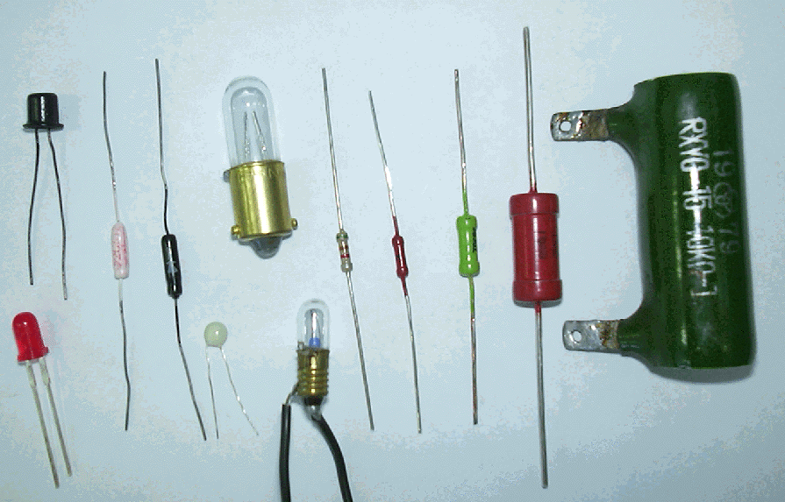
1.4 电阻元件
实际电阻性元件

Slide 44
1.5 电压源和电流源
1.5.1. 理想电压源
其两端电压总为定值或一定的时间函数，与流过它的电流无关。
定义
i
电路符号
_
+

Slide 45
1.5 电压源和电流源
理想电压源的电压、电流关系
电源两端电压由电源本身决定，与外电路无关；与流经它的电流方向、大小无关。
u
通过电压源的电流由电源及外电路共同决定。
i
例
i
+
0
R
直流电压源的伏安关系
-
理想电压源不能短路！
外电路

Slide 46
1.5 电压源和电流源
1.5.2. 理想电流源
其输出电流为定值或一定的
时间函数，与元件两端的电
压无关。
定义
电路符号
+
_
u
理想电流源的电压、电流关系
电流源的输出电流由电源本身决定，与外电路无关；与它两端电压方向、大小无关。

Slide 47
1.5 电压源和电流源
电流源两端的电压由电源及外电路共同决定。
u
直流电流源的伏安关系
例
0
i
+
u
R
-
理想电流源不能开路！
外电路
举例：电感电流不能突变

Slide 48
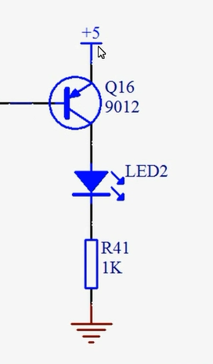
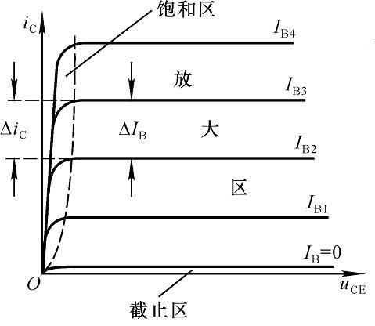
1.5 电压源和电流源
实际电流源：
可由稳流电子设备产生，如晶体管的集电极电流与负载无关；光电池在一定光线照射下光电子被激发产生一定值的电流等。

Slide 49
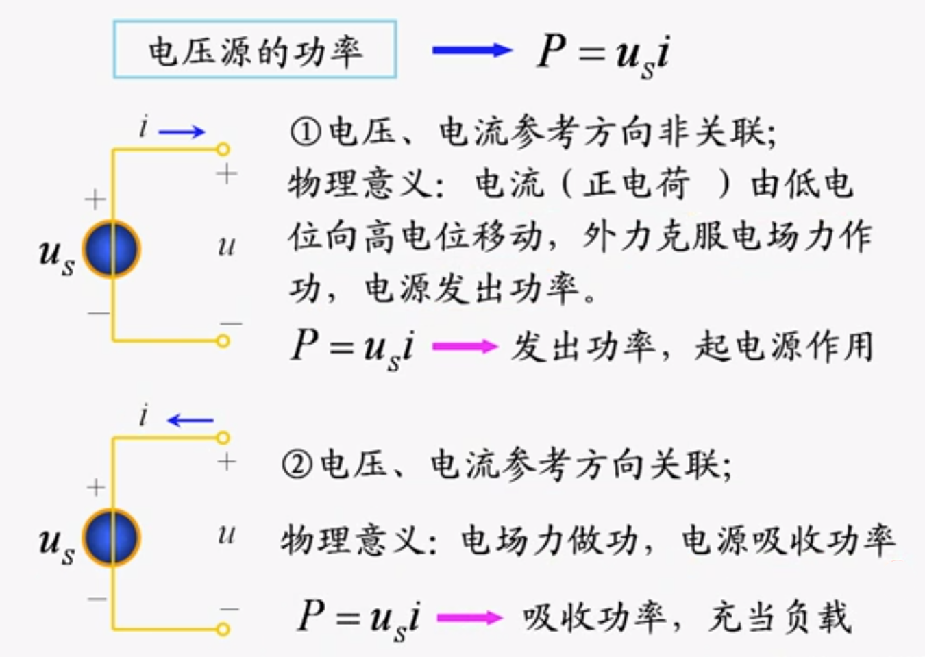
1.5 电压源和电流源

Slide 50
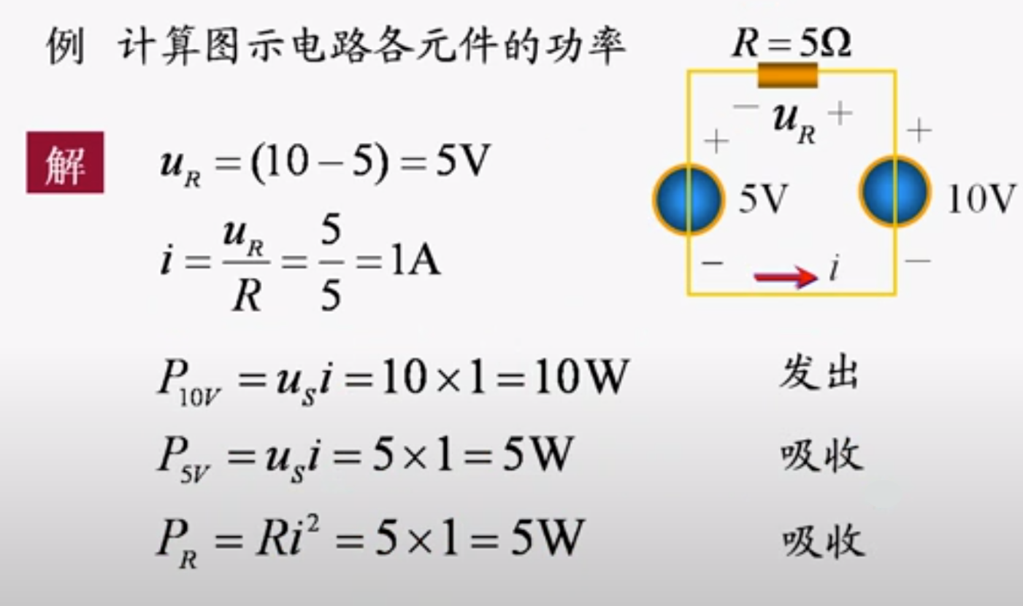

1.5 电压源和电流源

Slide 51
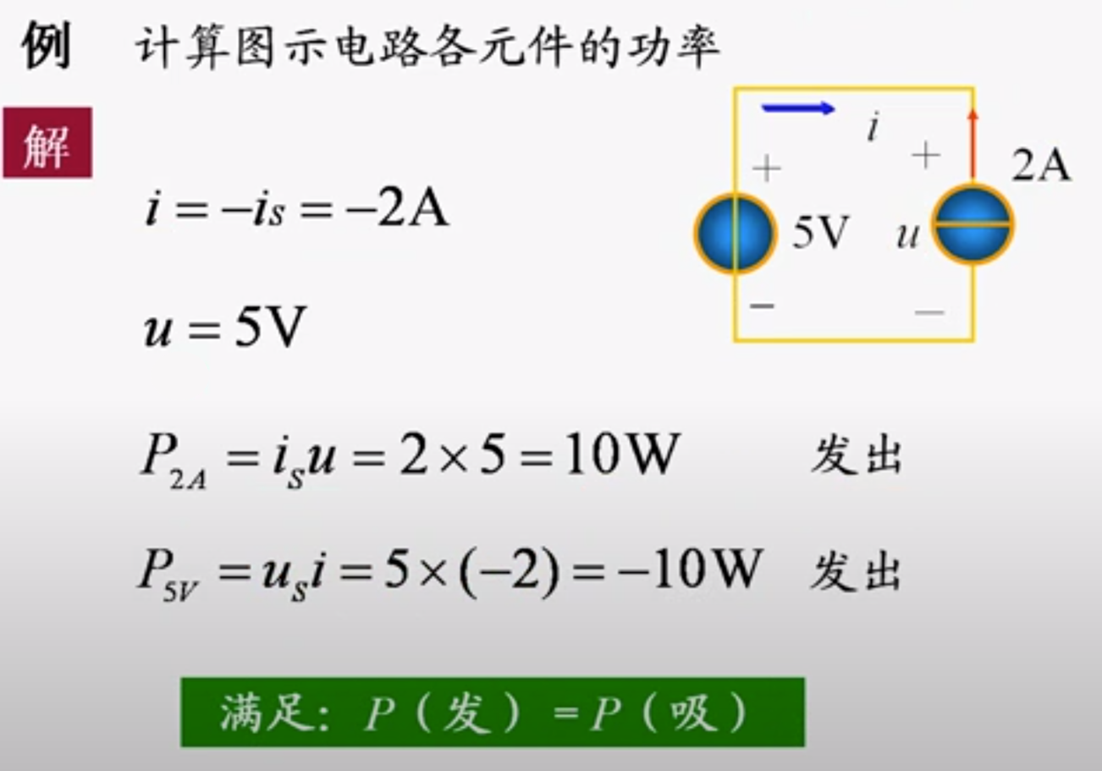
1.5 电压源和电流源

Slide 52
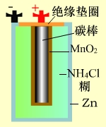
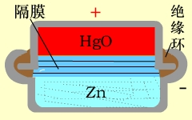
1.5 电压源和电流源
实际电压源
1. 干电池和钮扣电池（化学电源）
干电池电动势1.5V，仅取决于（糊状）化学材料，其大小决定储存的能量，化学反应不可逆。
钮扣电池电动势1.35V，用固体化学材料，化学反应不可逆。
干电池
钮扣电池

Slide 53
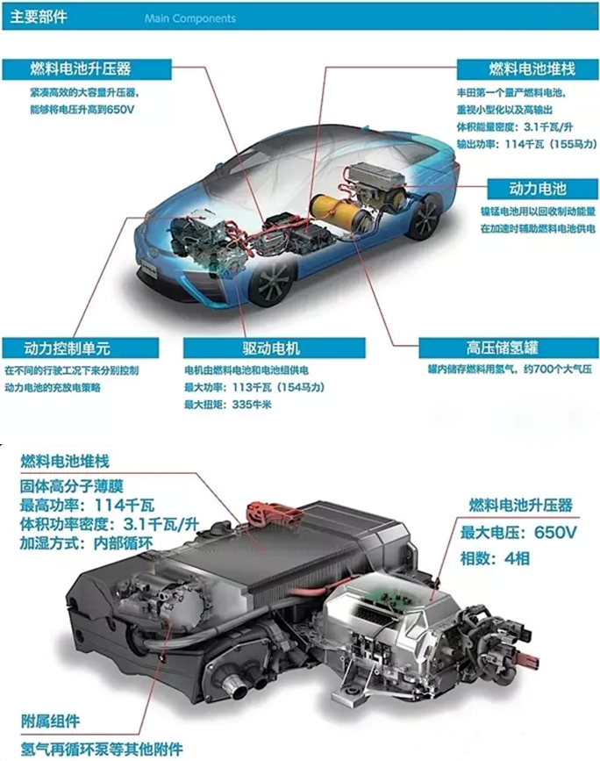
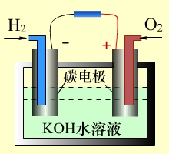
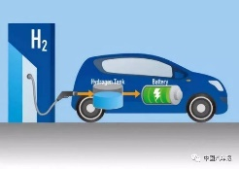
1.5 电压源和电流源
2. 燃料电池（化学电源）
电池电动势1.23V。以氢、氧作为燃料。约40-45%的化学能转变为电能。实验阶段加燃料可继续工作。
氢氧燃料电池示意图
丰田mirai燃料电池汽车

Slide 54
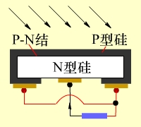
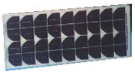
1.5 电压源和电流源
3. 太阳能电池（光能电源）
一块太阳能电池电动势0.6V。太阳光照射到P-N结上，形成一个从N区流向P区的电流。约 11%的光能转变为电能，故常用太阳能电池板。
一个50cm²太阳能电池的电动势0.6V,电流0.1A
太阳能电池板
太阳能电池示意图

Slide 55
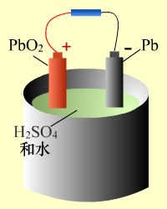
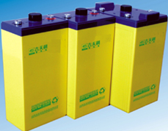
1.5 电压源和电流源
4. 蓄电池（化学电源）
电池电动势2V。使用时，电池放电，当电解液浓度小于一定值时，电动势低于2V，常要充电，化学反应可逆。
蓄电池示意图

Slide 56
1.6 受控电源(非独立源)
1.6.1 定义
出电压或电流的大小和方向不是给定的值或时间函数，而是受电路中其他地方的电压(或电流)控制的电源。
输
电路符号
+
–
受控电压源
受控电流源

Slide 57
1.6 受控电源(非独立源)
1.6.2.分类
根据控制量和被控制量是电压u 或电流i，受控源
可分四种类型：当被控制量是电压时，用受控电压
源表示；当被控制量是电流时，用受控电流源表示。
电流控制的电流源 ( CCCS )
i₁
i₂
四端元件
+
+
u₁
u₂
_
β i₁
_
β : 电流放大倍数
输入：控制部分
输出：受控部分

Slide 58
1.6 受控电源(非独立源)
电压控制的电流源 ( VCCS )
i₁
i₂
+
+
u₁
gu₁
u₂
g: 转移电导
_
_
电压控制的电压源 ( VCVS )
i₁
i₂
+
+
+
u₁
μu₁
u₂
μ: 电压放大倍数
_
_
_

Slide 59
1.6 受控电源(非独立源)
电流控制的电压源 ( CCVS )
i₁
i₂
+
+
+
u₁
ri₁
u₂
r : 转移电阻
_
_
_
例
i_{b}
i_{c}
βi_{b}
电路模型：电流控制的电流源

Slide 60
1.6 受控电源(非独立源)
1.6.3. 受控源与独立源的比较
独立源电压(或电流)由电源本身决定，与电路中其它电压、电流无关，而受控源电压(或电流)由控制量决定。
独立源在电路中起“激励”作用，在电路中产生电压、电流，而受控源是反映电路中某处的电压或电流对另一处的电压或电流的控制关系，在电路中不能作为“激励”。

Slide 61

1.6 受控电源(非独立源)
1.6.4. 受控源只是一种元件模型，不涉及原理
受控源就像理想电压源一样，这也是人为定义的一种理想元件，通常只讨论元件的外部特性（比如端与端之间的电压电流约束关系）
不关心元件内部的运行机制和工作原理
受控源不是实际元件，是实际元件的抽象，就像理想电压源是
实际干电池的抽象一样，不涉及干电池的实现原理

Slide 62
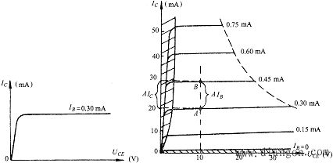
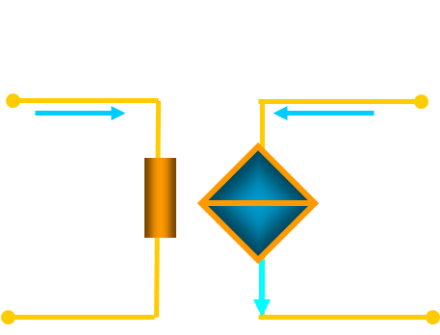
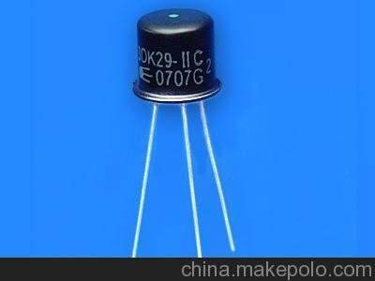
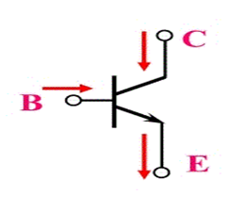
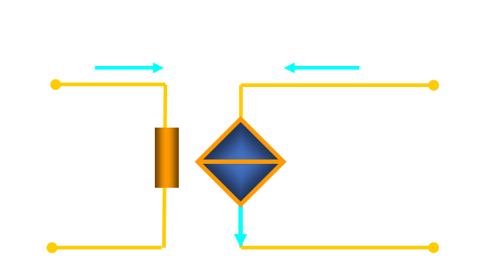
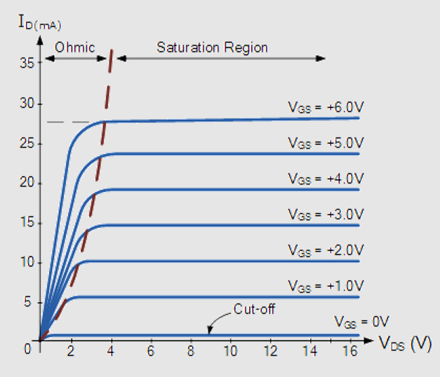
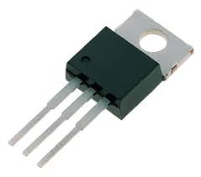
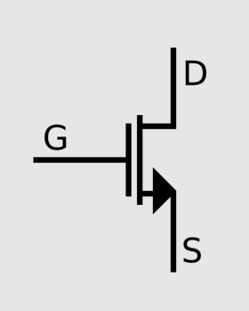
1.6 受控电源(非独立源)
1.6.5. 受控源如何实现的？
实际元件 元件符号 元件外特性 元件模型
电路分析过程中只考虑理想元件的外部特性，不关心元件内的运行原理
同一个受控源模型可以由不同的实际元件/电路实现
同一个实际元件可以构成不同的受控源

Slide 63
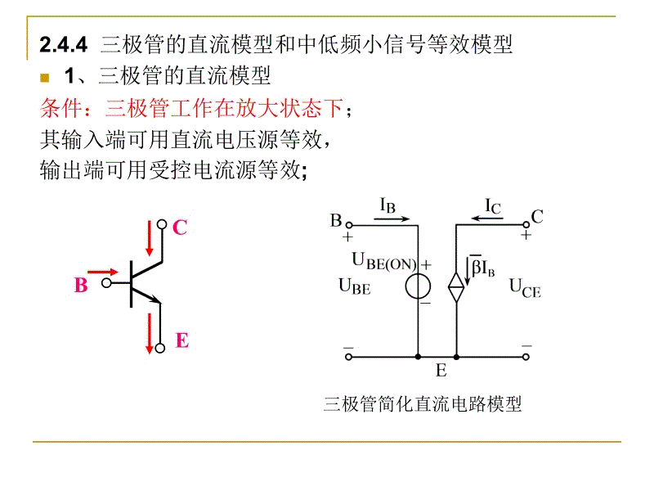
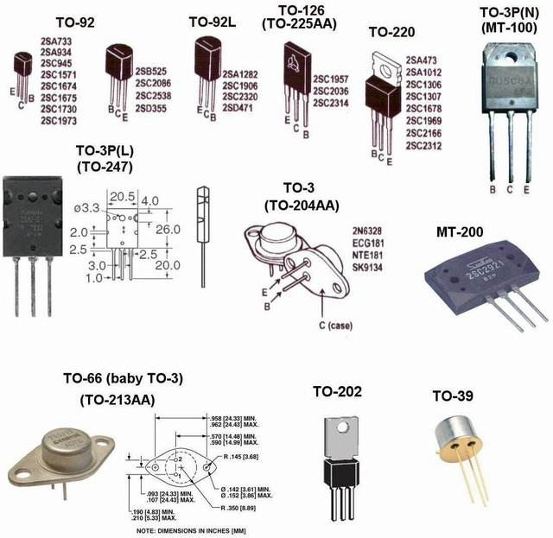
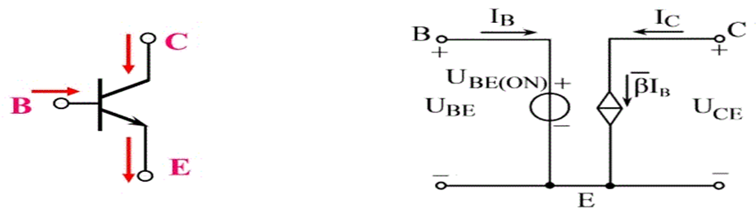
1.6 受控电源(非独立源)
1.6.6. 实际受控源元件—各种晶体管
模型
半导体器件物理课程中会详细介绍

Slide 64
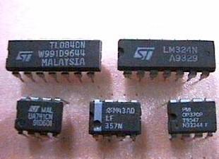
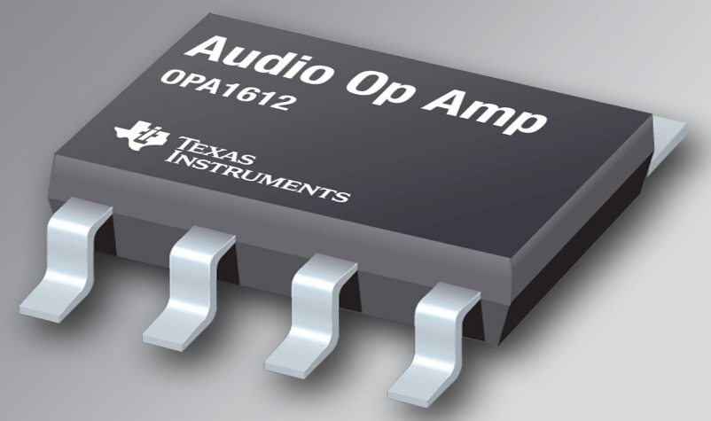
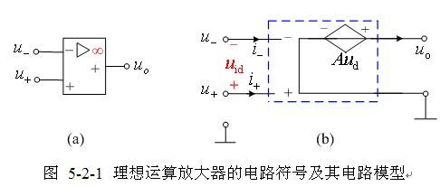
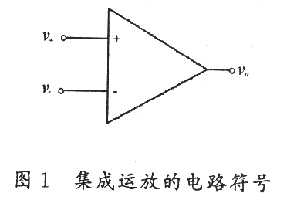
1.6 受控电源(非独立源)
1.6.6. 实际受控源元件—各种运算放大器
数字电子电路课程中会详细介绍

Slide 65

1.6 受控电源(非独立源)

Slide 66




单选题
答案解析
5分
答案解析
1. 下列选项中，为理想电阻元件的是
A, B, D 实际电阻性元件
A
B
C
D
提交
可为此题添加文本、图片、公式等解析，且需将内容全部放在本区域内。正常使用需3.0以上版本

Slide 67
单选题
答案解析
答案解析
5分
答案解析
2. 一个实际电路可以用集总参数电路模型进行描述的基本条件之一是：
D
D
D
D
A
电路中的所有元件都必须是线性元件
B
电路的尺寸相当于工作其上的电磁波的波长
C
电路的尺寸远大于工作其上的电磁波的波长
D
电路的尺寸远小于工作其上的电磁波的波长
提交
可为此题添加文本、图片、公式等解析，且需将内容全部放在本区域内。正常使用需3.0以上版本
可为此题添加文本、图片、公式等解析，且需将内容全部放在本区域内。正常使用需3.0以上版本
可为此题添加文本、图片、公式等解析，且需将内容全部放在本区域内。正常使用需3.0以上版本
可为此题添加文本、图片、公式等解析，且需将内容全部放在本区域内。正常使用需3.0以上版本

Slide 68


单选题
答案解析
5分
答案解析
3. 如果某元件功率计算结果为正(P>0)，则该元件吸收能量
与参考方向设置有关
A
正确
B
错误
C
不确定
提交
可为此题添加文本、图片、公式等解析，且需将内容全部放在本区域内。正常使用需3.0以上版本

Slide 69


单选题
答案解析
5分
答案解析
4. 以图中所设的参考方向，若v=5V, i=-2A, 则
实际电流电压方向一致， 吸收能量；
反之，发出能量
A
实际电流流出端1，该元件发出10W功率
B
实际电流流入端1，该元件发出10W功率
C
实际电流流出端1，该元件吸收10W功率
D
实际电流流入端1，该元件吸收10W功率
提交
可为此题添加文本、图片、公式等解析，且需将内容全部放在本区域内。正常使用需3.0以上版本

Slide 70


1.7 基尔霍夫定律
基尔霍夫定律包括基尔霍夫电流定律(KCL)和基尔霍夫电压定律(KVL)。
它反映了电路中所有支路电压和电流所遵循的基本规律，是分析集总参数电路的基本定律。基尔霍夫定律与元件特性构成了电路分析的基础。
1824年3月12日生于普鲁士的柯尼斯堡（今为俄罗斯加里宁格勒）

Slide 71
1.7 基尔霍夫定律
1.7.1几个名词
电路中每一个两端元件就叫一条支路。
b=5
支路
电路中通过同一电流的分支（常用）
i₁
i₃
a
b=3
+
+
u_{S1}
u_{S2}
注意
_
_
i₂
R₃
两种定义分别用在不同的场合
R₁
R₂
b
n=4
结点
元件的连接点称为结点。
n=2
或三条以上支路的连接点称为结点（常用）

Slide 72
1.7 基尔霍夫定律
路径
两结点间的一条通路。由支路构成
回路
l=3
由支路组成的闭合路径。
+
+
3
u_{S1}
u_{S2}
_
_
1
2
R₃
R₁
R₂
网孔
对平面电路，其内部不含任何支路的回路
注意
网孔是回路，但回路不一定是网孔。

Slide 73
1.7 基尔霍夫定律
1.7.2.基尔霍夫电流定律 (KCL)
在集总参数电路中，任意时刻，对任意结点流出（或流入）该结点电流的代数和等于零。
流进的电流等于流出的电流
令流出为“+”，有：
例

Slide 74
1.7 基尔霍夫定律
例
1
2
三式相加得：
3
KCL可推广应用于电路中包围多个结点的任一闭合面。(圆圈内看作一整体)
表明

Slide 75
1.7 基尔霍夫定律
要明确
1. KCL方程是电荷守恒和电流连续性原理在电路中任意节点处的反映；(电路的牛顿定律)
2. KCL是对结点处支路电流加的约束，与支路上接的是什么元件无关，与电路是线性还是非线性无关；（与拓扑结构相关）
3. KCL方程是按电流参考方向列写的，与电流实际方向无关。

Slide 76
1.7 基尔霍夫定律
1.7.3.基尔霍夫电压定律 (KVL)
在集总参数电路中，任一时刻，沿任一回路，所有支路电压的代数和恒等于零。
U2
+
标定各元件电压参考方向
I₂
R₂
I₃
U_{S1}
_
I₁
R₃
U3
选定电流回路绕行方向，跟绕行电流关联的电压取正号，非关联的负号.
R₁
I₄
R₄
U1
_
+
U4
U_{S4}

Slide 77
1.7 基尔霍夫定律
U2
+
I₂
R₂
I₃
U_{S1}
_
I₁
R₃
U3
R₁
I₄
R₄
U1
_
+
U4
U_{S4}
–U₁–U_{S1}+U₂+U₃+U₄+U_{S4}= 0
U₂+U₃+U₄+U_{S4}=U₁+U_{S1}
或：
–R₁I₁+R₂I₂–R₃I₃+R₄I₄=U_{S1}–U_{S4}
注意
KVL也适用于电路中任一假想的回路（无闭合面也可以）。
Notes:
注意：U3,I3非关联参考方向！再次强调！

Slide 78

1.7 基尔霍夫定律
例
U₂
+
-
U_{s}
_
U₁
+
+
_
+
b
a
U₃
_
要明确
假想的回路
1. KVL是对回路中的支路电压加的约束，与回路各支路上接的是什么元件无关，与电路是线性还是非线性无关；
2. KVL方程是按电压参考方向列写，与电压实际方向无关（跟绕行电流关联的电压取正号，非关联的负号）。

Slide 79
1.7 基尔霍夫定律
1.7.4. KCL、KVL小结：
1. KCL是对支路电流的线性约束，KVL是对回路电压的线性约束。
2. KCL、KVL与组成支路的元件性质及参数无关。
3. KCL 、KVL只适用于集总参数的电路。
4. KCL表明在每一节点上电荷是守恒的；KVL是能量守恒的具体体现

Slide 80




1.7 基尔霍夫定律
思考
？
1.
I = 0
广义的闭合面
KCL定律→电流为0
保证良好绝缘条件下，单点接触高压电线，不会有电流产生
ground

Slide 81
1.7 基尔霍夫定律
_
_
?
+
1Ω
B
1Ω
i₂
U_{A} =U_{B}
+
+
+
3V
1Ω
1Ω
2V
1Ω
_
_
_
?
1Ω
i₄
i₁
_
A
i₁=i₂
C
+
+
i₃
对A列KCL: i₂ + i₃ - i₄ = 0
U_{A}=1.4V, U_{B}=2V
i₂ +(U_{C}-U_{A})/1= (U_{A}-U_{B})/1
I₂= 0.8A, i₁=1A, i₄= -0.6A
对左边回路列KVL:
3 + U_{CA} =（1+1）i₂
KVL方程是按电压参考方向列写，与电压实际方向无关（跟绕行电流关联的电压取正号，非关联的负号）
3 + (U_{C}- U_{A} ) = 2i₂
Notes:
电流电压方向掌握不好

Slide 82

1.7 基尔霍夫定律
+
1Ω
B
1Ω
i₂
+
+
U_{A}=1.4V, U_{B}=2V
+
3V
1Ω
1Ω
2V
1Ω
_
_
_
I₂= 0.8A, i₁=1A,
1Ω
i₄
i₁
C
_
A
i₄= -0.6A
+
i₃
i₄
U_{D1}= U_{D2} = 0
A
B
i₄= -0.6A
D1
D2
i₄
i₄
ground

Slide 83

1.7 基尔霍夫定律
i₄
U_{D1}= U_{D2} = 0
A
B
i₄= -0.6A
D1
D2
i₄
i₄
ground
结论
两个节点没有电位两个节点没有电位差，接上理想导线，不符合欧姆定律，是可能有电流的
差，接上不为零的电阻，此时符合欧姆定律，流过该电阻的电流为0。

Slide 84

1.7 基尔霍夫定律
例1
求电流 i
例2
求电压 u
解
解
广义的闭合面
无闭合面：假想回路
$$20+u+5=10$$

Slide 85

1.7 基尔霍夫定律
例3
求电流 i
i =?
4V
如果是完整电路，这就是开路，i = 0
-
+
+
-
如果电路还有其他部分，只不过略去没画，只露出一个片段的话，i≠0 √
3Ω
+
5V
-
i =?
4V
-
+
解
+
-
3Ω
+
5V
-
$$3i=5+4 ⇒i=3A$$

Slide 86

1.7 基尔霍夫定律
解
例4
求电压 u
u =?
$$u=5+3+4=12V$$
4V
+
-
3Ω
-
+
-
+
1A
5V
要求
+
-
能熟练求解含源支路的电压和电流。
u =?
4V
+
-
3Ω
-
+
-
+
1A
5V
-
+

Slide 87
1.7 基尔霍夫定律
注意
类似前述的两个电路都可以看成是某个复杂电路的一个组成部分 B，它的端点与电路的其余部分 A 相联，只不过A略去不展示。
这里的问题，相当于已知A的两个端子处的电压或电流(可以通过各种分析方法求出，第四章会讲)，求解 B 部分的其他电量。

Slide 88


1.7 基尔霍夫定律
I₁
I =?
例5
求电流 I
+
+
10Ω
1A
解
$$10I_{1}+10=−10$$
-
+
-10V
10V
-
-
4V
+
-
例6
求电压 U
+
10A
3A
+
解
2Ω
U =?
-
$$4+U=2I$$
I
-

Slide 89


1.7 基尔霍夫定律
例7
求开路电压 U
3I₂
5Ω
I =0
-
+
+
+
I₂
+
10V
5Ω
U=?
-
-
5Ω
+
-
-
2I₂
解
$$U+5×2I_{2}=3I_{2}+5I_{2}$$
$$U=−2V$$

Slide 90
1.7 基尔霍夫定律
例8
求输出电压 U
解
I₁
+
KCL
+
+
αI₁
R₁
R₂
U=?
U_{S}
-
-
－
选择参数可以得到电压和功率放大。

Slide 91

单选题
10分
利用基尔霍夫定律求解电流I
A
1A
+
-
+
B
2A
C
3A
4A
-
D
E
无法求解
提交

Slide 92
重点：
1. 电压、电流的参考方向
2. 电路模型与理想基本元件
3. 电阻元件和电源元件的特性
4. 基尔霍夫定律

Slide 93
作业：
教材第1章习题7，8，9，12，15，19，21，23，26，27，29，30，32，33，35；
第2章习题1，5，7，9，13，15，20，23，26，28，30，32，33，40。

Slide 94

谢谢！

